Slide 1
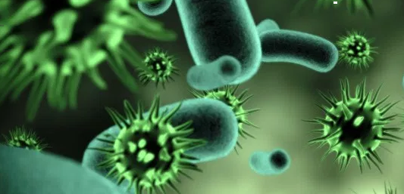
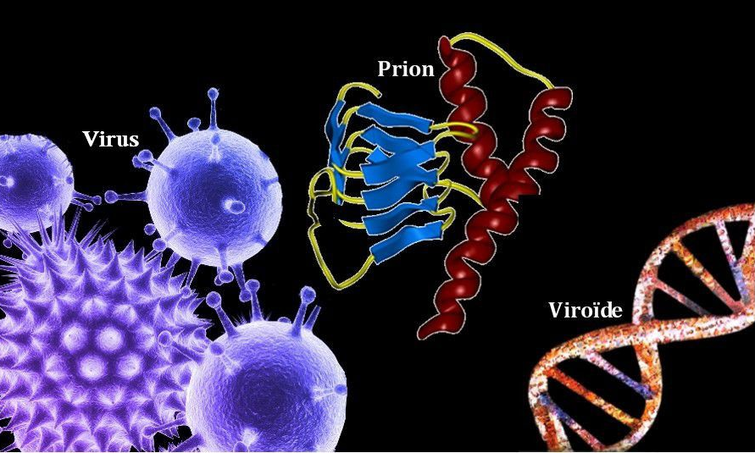
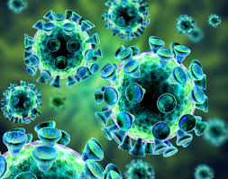
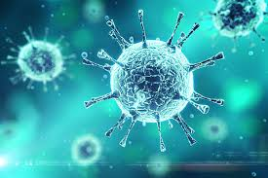
Immunité antivirale
Dr Bouhafs Guedguidi Leila
Licence Microbiologie
Université Jijel

Slide 2
1.Les modalités d’une infection virale
Le virus est un parasite intracellulaire obligatoire
Virus à ADN
(200 gènes)
Virus à ARN
(qlqs gènes)
Composé d’un sac protéique et acide nucléique

Slide 3
Le pouvoir infectieux et pathogènes diffère selon le type de virus et l’état métabolique de l’hôte
Les petits virus à ARN
Exp: Picornavirus
Les virus à ADN
Exp: Le cytomégalovirus humain CMV
Virions en 8h
48h pour se répliquer

Slide 4
Les voies de pénétration: nombreuses
Respiratoire
Grippe
Digestive
poliomyélite
Oculaire
HSV
Cutanée
Verrues
Morsure
Rage
Inoculation
HB B
Génitale
Anale
HB B, HIV
Piqûre
Fièvre jaune

Slide 5
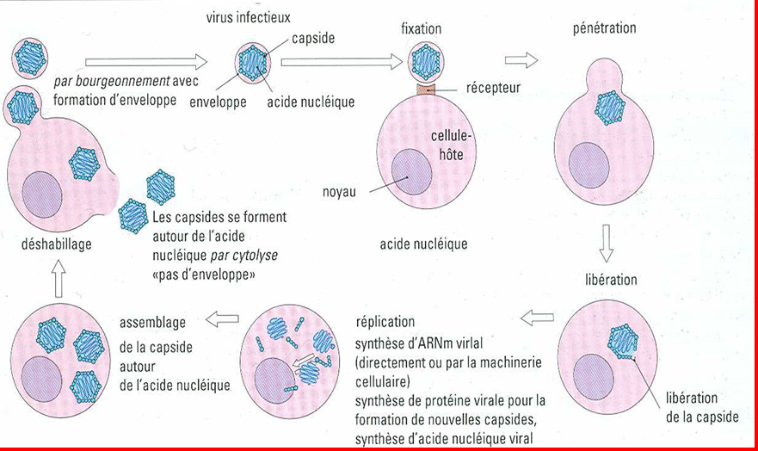
2. Infection et réplication des virus
Les virus doivent infecter une cellule hôte pour se répliquer

Slide 6
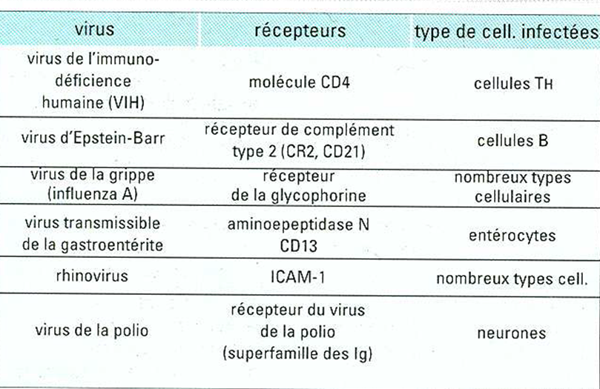
3. Récepteurs de virus exprimés sur la cellule hôte
Les virus se lient aux cellules qui expriment des récepteurs spécifiques, ceux-ci déterminent en partie quel type de cellules peuvent être infectées

Slide 7
Voie de pénétration habituelle
Les surfaces muqueuses
(piqûres d’insectes ou aiguille)
Réplication
Dissémination
Dans l’organisme
Virémie (diffusion
dans le sang)
Surfaces épithéliales
Guérison: élimination complète du virus par l’hôte
Cependant: le pouvoir infectieux est différent

Slide 8
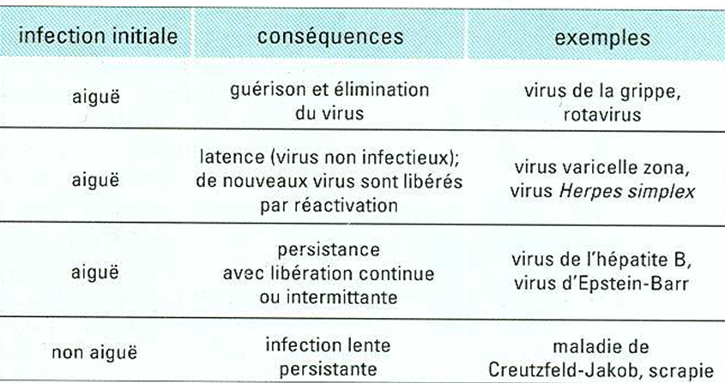
4. Le pouvoir infectieux des virus
Les virus ont un pouvoir infectieux pathogène extrêmement variable.

Slide 9
5. Immunité antivirale
5.1. Immunité antivirale naturelle
INF α (leucocytaire: chromosome 9)
a) Interféron
INF
INF β (fibroblastique;: chromosome 9)
INFγ (Immun: chromosome 12)
Les Interférons de type 1 (IFN- α et β) sont les éléments « clefs » d’une réponse antivirale. Les IFN- α et β sont potentiellement produits par toutes les cellules de l’organisme lorsqu’elles sont infectées par un virus.
Interfèrent avec toutes les étapes de cycle viral

Slide 10
Les INF γ: produits par les cellules de l’immunité, et participent donc dans la réponse immunitaire adaptative:
Inhibent la réplication virale
Activent les macrophages
Activent les cellules NK
Augmentent l’expression de CMH I et CMH II
Augmentent l’efficacité de la réponse immunitaire

Slide 11
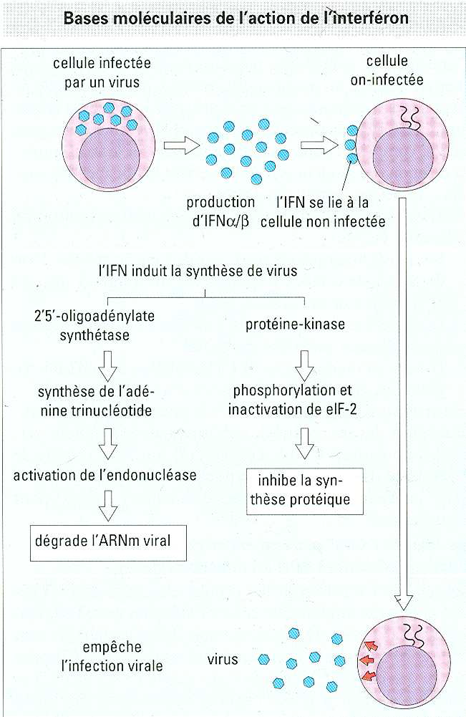

Slide 12
Il existe un mécanisme antiviral plus spécifique: le gène Mx inhibe la transcription d’une série de virus à ARN mais , aucun effet sur les virus à ADN.
L’implication des INF in vivo: injection à des souris des anticorps monoclonaux anti-INF Susceptibilité accrue aux infections

Slide 13
b) Les cellules NK
Sont les principales cellules effectrices pour le virus Herpès et le cytomégalovirus
2jours après une infection virale NK détectées
Récepteur sur les cellules infectées ?????
Expression de CMH I / pouvoir cytotoxique des NK
Corrélation inverse

Slide 14
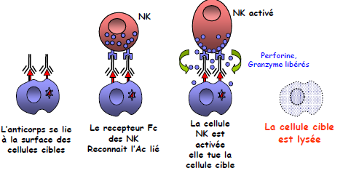
ADCC

Slide 15
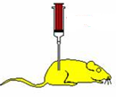


5.2. Immunité spécifique
a) Rôle des cellules T
Plusieurs expériences mettent en évidence la participation des CT ( et CB) dans la protection des infections virales
Injection cutanée
HSV
Injection cutanée
HSV
Souris nude
athymique
Souris nude
+
Inoculation CT anti HSV
Cellules T sont responsable donc de la protection de souris contre l’HSV
Dissémination rapide
d’HSV SN
Mort
Survie

Slide 16
T CD 4:
La réponse antivirale à anticorps dépendante nécessite les CTCD4
(Maturation d’affinité &
Commutation de classe)
TCD 4 Différenciation des TCD8
TCD 4 Recrutement & activation des macrophage
Voire fig 14.6 page 238/: Résistance à l’infection cutanée par HSV

Slide 17
TCD8:
Assure la destruction des cellules infectées
La destruction de la cellule infectée passe d’abord par:
Apprêtement et présentation des protéines virales:
- Un avantage pour l’hôte est que les protéines produites précocement lors du cycle de réplication peuvent être apprêtées aux cellules T avant que des particules virales complètes aient été produisent.
Exp: pp89 , une protéine immédiate précoce C T anti CMV

Slide 18
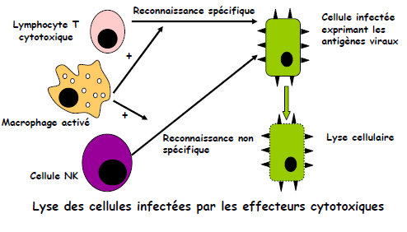
Immunité cellulaire: LT ,ADCC, macrophages et NK

Slide 19
b) Rôle des anticorps (voire fig 14.5 page 237)
Particulièrement efficaces en cas de vérimie
Contrôle l’infection en:
Neutralisant le virus entrant
Limitant l’infection virale
Préviennent la diffusion de virus vers d’autres tissus
Glycoprotéines de l’enveloppe du virion
Les anticorps sont dirigés contre:
Les protéines sur la membrane de la
cellule infectée
Opsonisation et lyse de l’enveloppe du virion (virolyse) par
le complément

Slide 20
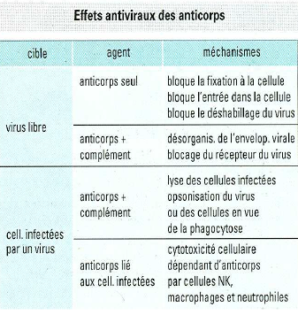

Slide 21
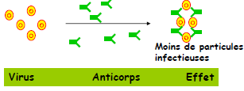

- Neutralisation des particules virales par agrégation
- Neutralisation des particules virales amplifiée par le complément

Slide 22
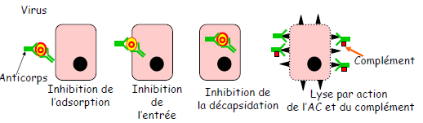
- Neutralisation de l’infection des cellules par le virus

Slide 23
Schéma récapitulatif de l’immunité antivirale
(fig 14.7 page 239: Mécanismes effecteurs contre le virus et les cellules infectées par un virus)

Slide 24
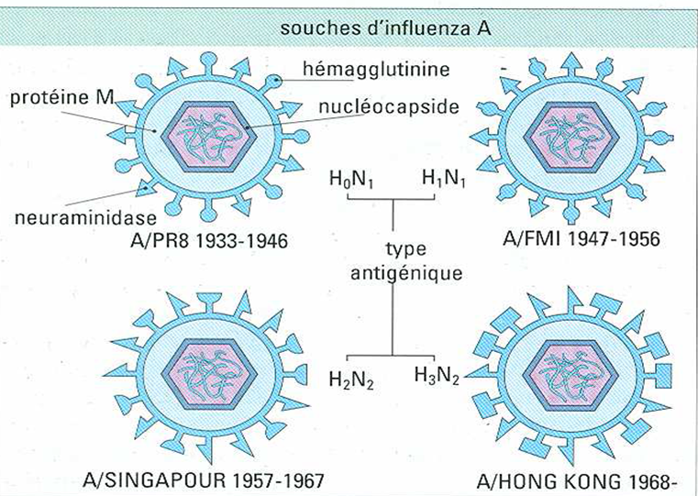
6. Echappement des virus aux défenses immunitaires
a) Camouflage
- Variation antigénique ou dérive antigénique (mutation): (Influenza, VIH: Ac neutralisants inefficaces contre nouvelles souches)

Slide 25
Non accessibilité de l’enveloppe virale aux anticorps neutralisants (Glycosylation)
Latence et réactivation: intégration dans le génome cellulaire sans s’exprimer ou exprime une partie de son information génétique, il ne produit pas d’Ag. Exp: VIH
b) Sabotage (voire fig 14.10 page 241)
Interférence avec l’action du Complément et blocage de l’activité Ac (CMV et HSV codent pour des GP similaires aux RFcIg)

Slide 26
Régulation négative du CMH (Adénovirus et CMV codent protéines inhibant le transport des classe I à la surface cellulaire) Perturber la présentation des Ag viraux
Perturbation de l’activité des cytokines (EBV codent des protéines analogues aux cytokines): certains virus codent des analogues des cytokine ou récepteurs de cytokine
Perturbent l’activité locale des cytokines (Viriokines ou viriorécepteurs)

Slide 27
7. Immunopathologies
Les réponse aux Ag viraux peuvent provoquer des lésions tissulaires:
Lésions dues à la formation de complexe-immun (C.I): Comme les infections virales Exp: l’HB B, l’anticorps devient inefficace en excés d’Ag viral, des C.I se forment et se déposent dans les reins et les vaisseaux ou ils déclenchent des réactions inflammatoires responsables de lésions, comme la glomérulnéphrite.
Lésions tissulaires dues aux CT: Exp: La réponse T cytotoxique anti-LCMV dans le SNC ( voire fig 14.11 page 241)

Slide 28
Des virus peuvent infecter les cellules du S.I. Exp:
Le VIH infecte les C T et les macrophages par liaison de la glycoprotéine virale gp 120 à CD4 et à certains récepteurs de chimiokines; l’infection se caractérise par de longue phase de latence clinique (10ans), une immunité inefficace, des mutations virales continues.
Les monocytes des individus infectés par le VIH sécrètent des cytokines en quantités importante comme l’INF et l’IL6, ces deux cytokines sont à l’origine de la transcription virale

Slide 29
L’infection virale peut déclencher l’auto-immunité par mimétisme moléculaire: protéine virale homologue d’une protéine de soi peut être reconnu par le S.I: rupture de la tolérance au soi et à l’attaque des tissus de l’hôte par le SI

